Slide 1

数据结构与算法 — 二叉树
主讲教员: 段凌宇
2016年4月18日
http://www.idm.pku.edu.cn
北京大学信息科学与技术学院
©版权所有，转载或翻印必究

Slide 2
大纲
4.1 二叉树的概念
4.2 二叉树的主要性质
4.3 二叉树的抽象数据类型
4.4 周游二叉树
4.5 二叉树的实现
4.6 二叉搜索树
4.7 堆与优先队列
4.8 Huffman编码树

Slide 3
4.4 周游二叉树
周游:系统地访问数据结构中的结点,且每个结点都正好被访问到一次。
周游一棵二叉树的过程实际上就是把二叉树的结点放入一个线性序列的过程，或者说把二叉树进行线性化。

Slide 4
二叉树周游
4.4.1 深度优先周游二叉树
4.4.2 非递归深度优先周游二叉树
4.4.3 广度优先周游二叉树

Slide 5
4.4.1 深度优先周游二叉树
改变根结点的周游顺序，得到以下三种方案：
① 前序周游(NLR次序)：访问根结点；前 序周游左子树；前序周游右子树。 ② 中序周游(LNR次序)：中序周游左子 树；访问根结点；中序周游右子树。 ③ 后序周游(LRN次序)：后序周游左子 树；后序周游右子树；访问根结点。

Slide 6
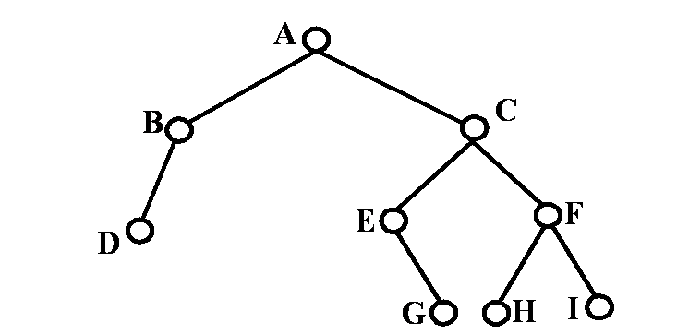
示例
深度周游如下二叉树(先序)

Slide 7
示例
深度周游如下二叉树(中序)

Slide 8
示例
深度周游如下二叉树(后序)

Slide 9
示例
深度周游二叉树结果
① 前序周游：ABDCEGFHI
② 中序周游：DBAEGCHFI
③ 后序周游：DBGEHIFCA

Slide 10
深度优先周游二叉树（递归实现）
template<class T>
void BinaryTree<T>::DepthOrder (BinaryTreeNode<T>* root) {
if (root!=NULL) {
Visit(root); //前序
DepthOrder(root->leftchild()); //访问左子树
Visit(root); //中序
DepthOrder(root->rightchild());//访问右子树
Visit(root); //后序
}
}

Slide 11

函数调用过程中涉及的 压栈、出栈处理？
函数调用时
首先进栈的是主函数中的下一条指令（函数调用语句的下一条可执行语句）的地址；
然后是函数的各个参数，在大多数的C编译器中，参数是由右往左入栈的；
然后是函数中的局部变量。
注意: 静态变量是不入栈的
函数调用结束后

Slide 12

当本次函数调用结束后
局部变量先出栈，
然后是参数，
最后栈顶指针指向最开始存的地址，也就是主函数中的下一条指令，程序由该点继续运行。
栈的先入后出的顺序使得函数可以嵌套、递归；如果递归层数太多，栈也会满，就会出现栈溢出。
在WINDOWS下，栈的缺省大小是1M（编译时就确定的常数）；在SunOS/Solaris/Linus下，栈的缺省大小是8M；如果申请的空间超过栈的剩余空间时，将提示overflow。

Slide 13
二叉树中序游历 递归调用示例
InOrder
A
InOrder
B
InOrder
D
InOrder
NULL
InOrder
NULL
Visit(A)
Visit(B)
Visit(D)
Visit(G)
InOrder
C
InOrder
NULL
InOrder
NULL
InOrder
NULL
InOrder
E
InOrder
NULL
InOrder
NULL
Visit(C)
Visit(E)
Visit(H)
InOrder
F
InOrder
G
InOrder
NULL
完成中序游历 InOrder(A)
中序周游：DBAEGCHFI
InOrder
H
InOrder
NULL
Visit(F)
Visit(I)
InOrder
I
InOrder
NULL

Slide 14
二叉树后序游历 递归调用示例
POrder
A
POrder
B
POrder
D
POrder
NULL
POrder
NULL
POrder
NULL
POrder
NULL
POrder
NULL
POrder
C
Visit(B)
Visit(D)
Visit(G)
Visit(A)
POrder
E
POrder
NULL
POrder
NULL
POrder
F
POrder
G
POrder
NULL
Visit(C)
Visit(E)
Visit(H)
完成后序游历 POrder(A)
后序周游：DBGEHIFCA
POrder
H
POrder
NULL
POrder
I
POrder
NULL
Visit(F)
Visit(I)

Slide 15
4.4 周游二叉树
二叉树周游
4.4.1 深度优先周游二叉树
4.4.2 非递归深度优先周游二叉树
4.4.3 广度优先周游二叉树

Slide 16
深度优先周游二叉树(非递归)
深度优先二叉树周游是递归定义的；
栈是实现递归的最常用的结构；
利用一个栈来记下尚待周游的结点或子树，以备以后访问。

Slide 17
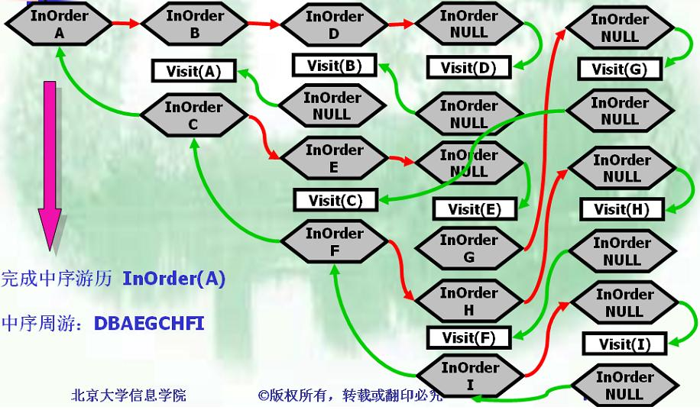
非递归中序周游二叉树
思想：
遇到一个结点，就把它推入栈中，并去周游它的左子树
周游完左子树后，从栈顶托出这个结点并访问之，然后按照它的右链接指示的地址再去周游该结点的右子树。
template<class T>
void BinaryTree<T>::InOrderWithoutRecusion
(BinaryTreeNode<T>* root)

Slide 18
使用c++标准命名空间里的stack，就是STL里的stack (需要包含＃include ＜stack＞才可以使用)。
通过声明命名空间来区分不同的类或函数等，避免导致全局命名冲突问题。所谓命名空间，是一种将程序库名称封装起来的方法，像在各个程序库中立起一道道围墙。
{
using std::stack; //使用STL中的stack
stack<BinaryTreeNode<T>* > aStack;
BinaryTreeNode<T>* pointer=root; while(!aStack.empty()||pointer) {
if(pointer) {
//当前结点地址入栈
aStack.push(pointer);
//当前链接结构指向左孩子
pointer=pointer->leftchild();
}

Slide 19
else {
//左子树访问完毕，转向访问右子树
pointer=aStack.top();
//访问当前结点
Visit(pointer->value());
//当前链接结构指向右孩子
pointer=pointer->rightchild();
//栈顶元素退栈
aStack.pop();
}
} //end while
}

Slide 20
非递归前序周游二叉树
思想：
遇到一个结点，就访问该结点，并把此结点推入栈中，然后下降去周游它的左子树；
周游完它的左子树后，从栈顶托出这个结点，并按照它的右链接指示的地址再去周游该结点的右子树结构。
template<class T>
void BinaryTree<T>::PreOrderWithoutRecusion
(BinaryTreeNode<T>* root)

Slide 21
{
using std::stack; //使用STL中的stack
stack<BinaryTreeNode<T>* > aStack;
BinaryTreeNode<T>* pointer=root; while(!aStack.empty()||pointer) {
if (pointer) {
Visit(pointer->value()); //访问当前结点
//当前结点地址入栈
aStack.push(pointer);
//当前链接结构指向左孩子
pointer=pointer->leftchild();
}

Slide 22
else {
//左子树访问完毕，转向访问右子树
pointer=aStack.top();
//当前链接结构指向右孩子
pointer=pointer->rightchild();
//栈顶元素退栈
aStack.pop();
}
} //end while
}

Slide 23
非递归后序周游二叉树
思想:
遇到一个结点，把它推入栈中，周游它的左子树；
周游结束后，还不能马上访问处于栈顶的该结点，而是要再按照它的右链接结构指示的地址去周游该结点的右子树；
周游遍右子树后才能从栈顶托出该结点并访问之。

Slide 24
解决方案：
需要给栈中的每个元素加上一个特征位，以便欲从栈顶托出一个结点时区别是从栈顶元素左边回来的(则要继续周游右子树)，还是从右边回来的(该结点的左、右子树均已周游)。
特征为Left表示已进入该结点的左子树，将从左边回来；特征为Right表示已进入该结点的右子树，将从右边回来。

Slide 25
定义栈中元素类型 StackElement
enum Tags {Left,Right}; //特征标识定义
template <class T>
class StackElement //栈元素的定义
{
public:
//指向二叉树结点的链接
BinaryTreeNode<T>* pointer;
//特征标识申明
Tags tag;
};

Slide 26
非递归后序周游二叉树实现
template<class T>
void BinaryTree<T>::PostOrderWithoutRecusion
(BinaryTreeNode<T>* root)
{
using std::stack; //使用STL栈部分
StackElement<T> element;
stack< StackElement<T > > aStack; //栈申明
BinaryTreeNode<T>* pointer;
if(root==NULL)
return; //空树即返回
pointer=root;

Slide 27
while (true) {
//进入左子树
while(pointer!=NULL){
element.pointer=pointer;
element.tag=Left;
aStack.push(element);
//沿左子树方向向下周游
pointer=pointer->leftchild();
}
//托出栈顶元素
element=aStack.top();
aStack.pop();
pointer=element.pointer;

Slide 28
//从右子树回来
while(element.tag==Right) {
Visit(pointer->value()); //访问当前结点
if (aStack.empty()) return;
element=aStack.top();
aStack.pop(); //弹栈
pointer=element.pointer;
}
//从左子树回来
element.tag=Right;
aStack.push(element);
//转向访问右子树
pointer=pointer->rightchild();
} //end while (true)
}

Slide 29
4.4 周游二叉树
二叉树周游
4.4.1 深度优先周游二叉树
4.4.2 非递归深度优先周游二叉树
4.4.3 广度优先周游二叉树

Slide 30

4.4.3 广度优先周游二叉树
从二叉树的第一层（根结点）开始，自上至下逐层遍历；在同一层中，按照从左到右的顺序对结点逐一访问。
示例：ABCDEFGHI

Slide 31
广度优先周游二叉树 实现
template<class T>
void BinaryTree<T>::LevelOrder
(BinaryTreeNode<T>* root)
{
using std::queue; //使用STL的队列
queue< BinaryTreeNode<T>* > aQueue;
BinaryTreeNode<T>* pointer=root;
if (pointer) aQueue.push(pointer);

Slide 32
while(!aQueue.empty()) {
//取队列首结点
pointer=aQueue.front();
Visit(pointer->value()); //访问当前结点
aQueue.pop();
//左子树进队列
if(pointer->leftchild())
aQueue.push(pointer->leftchild());
//右子树进队列
if(pointer->rightchild())
aQueue.push(pointer->rightchild());
} //end while
}

Slide 33
1.同一层中，按照从左到右的顺序访问结点; 如果两个结点连续, 它们的左右孩子结点进入队列以后, 仍然会保持父母结点的先后顺序, 且左孩子结点先于右孩子结点进入队列, 并且进驻队列是在一个连续区域, 从而可以保证下一层的结点从左到右的顺序访问。
2. 如果上一层结点的访问顺序符合广度优先周游; 那么根据第一点，我们可以得到当前层的访问顺序也符合广度优先周游。
3. 显然第0层根结点的左右孩子结点入队列后，第1层结点的访问符合广度优先顺序
4. 依据归纳法，程序产生的队列，可以保证 所有层的结点访问顺序符合广度优先周游。
while(!aQueue.empty()) {
//取队列首结点
pointer=aQueue.front();
Visit(pointer->value()); //访问当前结点
aQueue.pop();
//左子树进队列
if(pointer->leftchild())
aQueue.push(pointer->leftchild());
//右子树进队列
if(pointer->rightchild())
aQueue.push(pointer->rightchild());
} //end while
}

Slide 34
Pop | Queue | Visited
 | A
A | BC | A
B | CD | AB
C | DEF | ABC
D | EF | ABCD
E | FG | ABCDE
F | GHI | ABCDEF
G | HI | ABCDEFG
H | I | ABCDEFGH
I |  | ABCDEFGHI

Slide 35
大纲
4.1 二叉树的概念
4.2 二叉树的主要性质
4.3 二叉树的抽象数据类型
4.4 周游二叉树
4.5 二叉树的实现
4.6 二叉搜索树
4.7 堆与优先队列
4.8 Huffman编码树

Slide 36
4.5 二叉树的实现
4.5.1 用指针实现二叉树
4.5.2 空间开销分析
4.5.3 用数组实现完全二叉树
4.5.4 穿线二叉树

Slide 37

4.5.1 用指针实现二叉树
二叉树是非线性的树形结构，在存储器里表示树形结构的最自然的方法是链接的方法 。
在每个结点中除存储结点本身的数据外再设置两个指针字段llink和rlink，分别指向结点的左子女和右子女。
当结点的某个子女为空时，则相应的指针为空指针。
结点的形式为

Slide 38
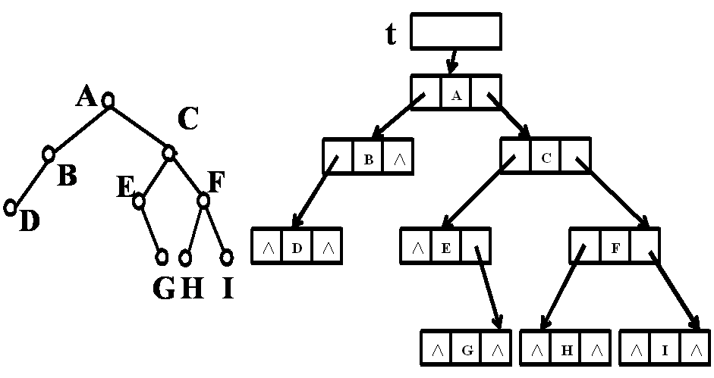
用指针实现二叉树示例

Slide 39
其他的链接表示法
在树的每个结点中除用llink和rlink分别指向子女和兄弟外，再增加一个指向父结点的指针parent，形成三重链接的二叉树，称为“三叉链表”。
有了指向父母的指针就给了我们“向上”访问的能力，这在一些复杂的应用中是需要的 。

Slide 40
扩展二叉树结点抽象数据类型BinaryTreeNode
template <class T>
class BinaryTreeNode
{
friend class BinaryTree;
private:
T element; //二叉树结点数据域
//补充private的左、右子结点定义
BinaryTreeNode<T>* left;
BinaryTreeNode<T>* right;
…

Slide 41
二叉树成员函数实现: 判定二叉树是否为空树
template<class T>
bool BinaryTree<T>:: isEmpty() const
{
//判定二叉树是否为空树
return ((root)? false :true);
}

Slide 42
从root结点开始， 查找current结点父结点
template<class T>
BinaryTreeNode<T>* BinaryTree<T>::GetParent
(BinaryTreeNode<T>* root,
BinaryTreeNode<T>* current)
{
BinaryTreeNode<T>* temp;
if(root==NULL)
return NULL;

Slide 43
if ( (root->leftchild()==current) ||
(root->rightchild()==current) )
return root; //找到父结点
if((temp=GetParent(root->leftchild(),current))
!=NULL) return temp;
else return GetParent(root->rightchild(),
current);
}

Slide 44
返回current结点父结点指针
template<class T>
BinaryTreeNode<T>* BinaryTree<T>::Parent
(BinaryTreeNode<T>* current)
{
if((current==NULL)||(current==root))
return NULL; //空结点或者current为根结点
//调用递归函数寻找父结点
return GetParent(root,current);
}

Slide 45
返回current结点的左兄弟
template<class T>
BinaryTreeNode<T>*BinaryTree<T>::LeftSibling
(BinaryTreeNode<T>* current)
{
if(current) { // current不为空
BinaryTreeNode<T>* temp=Parent(current);
if((temp==NULL)||current==temp->leftchild())
return NULL;
else return temp->leftchild();
}
return NULL;
}

Slide 46
返回current结点的右兄弟
template<class T>
BinaryTreeNode<T>* BinaryTree<T>::RightSibling
(BinaryTreeNode<T>* current)
{
if (current) {
BinaryTreeNode<T>* temp=Parent(current);
if((temp==NULL)||current==temp->rightchild())
return NULL;
else return temp->rightchild();
}
return NULL;
}

Slide 47
创建一棵新树
template<class T>
void BinaryTree<T>:: CreateTree (const T& elem,
BinaryTree<T>& leftTree, BinaryTree<T>& rightTree)
{ //由leftTree, rightTree和elem创建一棵新树，根结点是
//elem，左子树是leftTree，右子树是rightTree。其中this、
//leftTree、rightTree必须是不同的三棵树
root=new BinaryTreeNode<T> (elem, leftTree.root,
rightTree.root);
//原来两棵子树的根结点置空，避免访问
leftTree.root=rightTree.root=NULL;
}

Slide 48
删除二叉树
template<class T>
void BinaryTree<T>::
DeleteBinaryTree(BinaryTreeNode<T>* root)
{
if(root) {
DeleteBinaryTree(root->left); //递归删除左子树
DeleteBinaryTree(root->right); //递归删除右子树
delete root; //删除根结点
} //以后序周游的方式删除二叉树
}

